Slide 1
高三化学一轮复习
《离子平衡之图像分析》

Slide 2
2021年考纲
---水溶液中的离子平衡
1. 理解电解质在水中的电离以及电解质溶液的导电性；
2.了解水的电离、离子积常数；
3.了解溶液pH 的含义及其测定方法，能进行pH的简单计算；
4. 理解弱电解质在水中的电离平衡，能用电离平衡常数进行相关计算；
5.了解盐类水解的原理、影响盐类水解的主要因素、盐类水解的应用；
6.了解难溶电解质的沉淀溶解平衡，理解溶度积（Ksp）的含义，能进
行相关的计算。

Slide 3
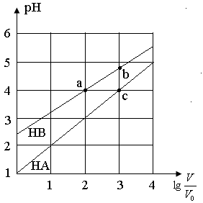
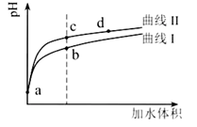

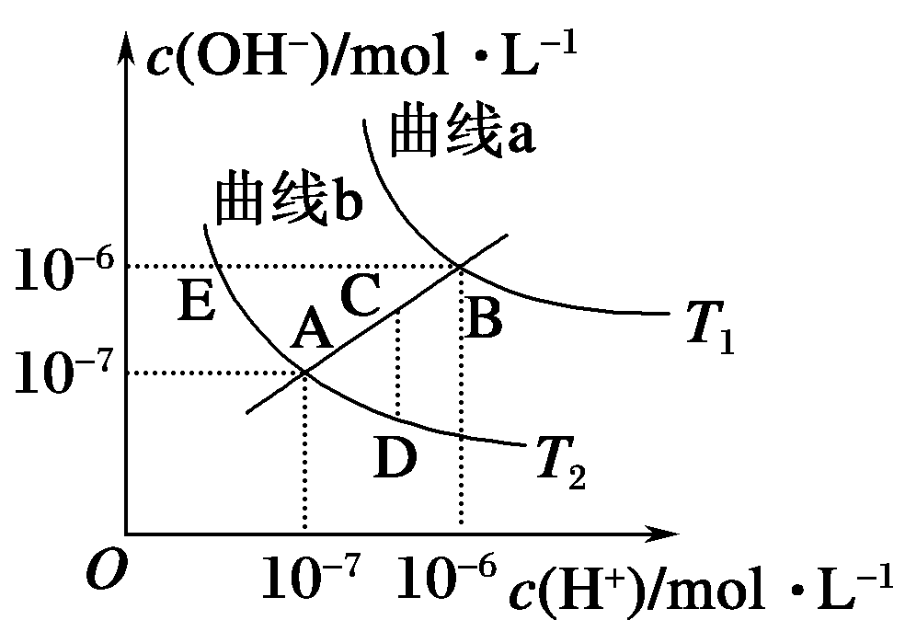
1、电离平衡--pH图像
常见的几种离子平衡图像
2、水的离子积图像

Slide 4
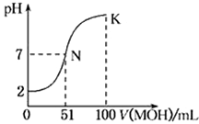
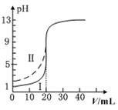
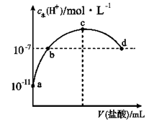
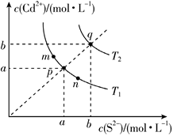
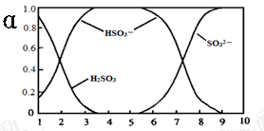
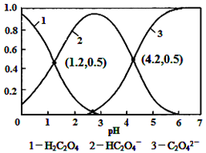
3、中和滴定曲线- pH图像
4、难溶电解质的溶解平衡曲线– pH图像
5、酸碱反应的粒子分数-- pH图像

Slide 5
中和滴定曲线与pH 、
粒子分数与pH的图像

Slide 6
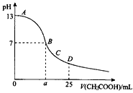
题型一 中和滴定曲线
知识重现：常温下，用0.1mol/L的醋酸溶液滴定0.1mol/L的氢氧化钠溶液
12.5mL，其图如下，请分析A、B、C、D四点的酸、碱性，
指示剂选择，定量关系，离子浓度大小等。
A点（起点）：
AB段：守恒、离子浓度大小（下同）
B点（中性）：
BD段：
D点（2倍点）：

Slide 7
方法技巧：
抓反应“一半”点----反应进行至一半时所得溶液呈什么性，溶质是什么；
抓“恰好”反应点—--生成什么溶质，溶液呈什么性，是什么因素造成的；
抓溶液“中性”点—--生成什么溶质，哪种反应物过量或不足；
抓反应“过量”点—--溶质是什么，判断谁过量。
关键：四点---起点：判强、弱
一半：判电离与水解大小
恰好反应：判水解、体积
恰好中性：判用量的多少
2倍：判电离与水解大小

Slide 8
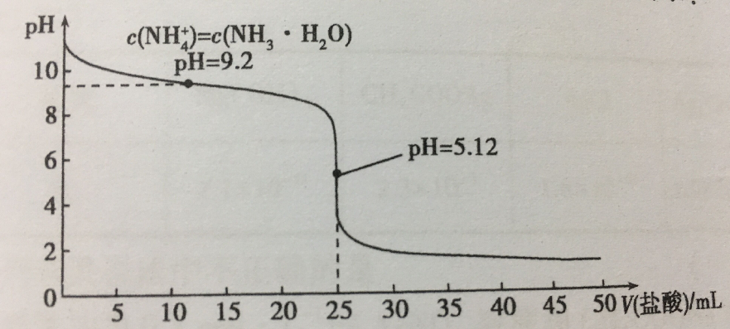
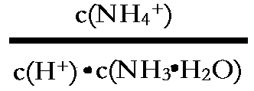
考点：
酸碱中和反应（一半、恰好）
计算Kb的方法、
稀释问题的变形讨论、
离子浓度大小比较，
变式作守恒关系。
【例1】（2019河南天一大联考）25ºC时，用0.100mol·L⁻¹ 盐酸滴定
25.00mL 0.100mol·L⁻¹ 氨水的滴定曲线如图所示：
下列说法正确的是（ ）
A. 溶液呈中性时，消耗盐酸25.00mL
B. 25ºC时，NH₃·H₂O的lgKb =-4.8
C. 0.100mol·L⁻¹ 氨水用水稀释时， 不断减小
D. 当滴入的盐酸体积为12.5mL时，溶液中： c(Cl⁻)> c(NH₃·H₂O)> c(NH₄⁺)
请同学们分析提取信息，你能提出多少已知和衍生推出的结论？还可以设置哪些问题？以小组为单位进行讨论。

Slide 9
小结（一）：
1.必备知识点：
（1）. 弱电解质的电离平衡------平衡常数的应用
-----常常利用变形的方式解决问题；
（2）. 溶液的酸碱性：酸碱中和反应的三种情况（一半、恰好反应、恰好中性）；
能正确分析溶液所含溶质及变化情况；
实质是生成的盐是否水解而显示酸、碱性（电离与水解同时存在的比较）。
（3）. 酸碱中和滴定的指示剂的选择方法（看产物盐是否水解来定酸碱性）（补充）
①显酸性选甲基橙，②显碱性选酚酞，③两强都可以；
（氨水滴定盐酸选甲基橙---红橙黄，醋酸滴定氢氧化钠选酚酞—无浅红，
盐酸滴定氢氧化钠选甲基橙或酚酞均可）。
（4）. 盐类水解：判断溶质、离子、分子的存在，电荷守恒、物料守恒、质子守恒。
2.关键在于：
初步学会判断图示各点的含义、溶质是 什么？
离子、分子的存在形式，守恒关系。
3.能力点：针对图示会应用基本知识和关键找出的
溶质找出等量关系，再分析各选项来解题。

Slide 10
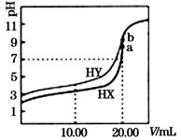
【练习1】（2019·四川遂宁2019·届高三第三次诊断性考试）
常温下，用0.1mol/LNaOH溶液分别滴定体积均为20.00mL、浓度
均为0.1mol/L的HX、HY溶液，pH随NaOH溶液体积变化如图。
下列结论正确的是（ ）
A．酸性:HX < HY
B．pH=7时，c(Y－)=c(X－)
C．a、b两点溶液混合后，c(HX)+c(HY)+c(H＋)=c(OH－)
D．10.00mL时，有c(Na＋)>c(HY)>c(Y－)>c(H＋)
C
请同学们分析提取信息，你能提出多少已知和衍生推出的结论？还可以设置哪些问题？以小组为单位进行讨论。

Slide 11
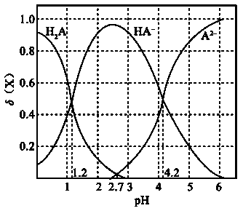
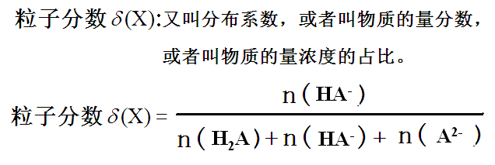
题型二 酸、碱溶液中粒子分数与pH的关系图
关键分析：粒子分数纵坐标-----pH横坐标的变化趋势
1.粒子分数的含义；
2.交叉点的含义（三个点）：判溶质、酸碱性（电离与水解）
------联系平衡常数表达式（变形）可以计算Ka/Kb
3. 守恒法的应用—---变形、代换。
粒子分数=某粒子的量占总粒子量的比值

Slide 12
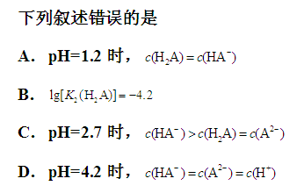
【例2】（2017新课标Ⅱ卷）改变0.1mol·L⁻¹二元弱酸H₂A溶液的pH，溶液
中的 H₂A、HA⁻、A²⁻的物质的量分数 随pH的变化如图所示 。
D
考点分析：粒子分数纵坐标-----pH横坐标的变化趋势
1.粒子分数的含义；
2.交叉点的含义（三个点）：判溶质、酸碱性（电离与水解）
---联系平衡常数表达式（变形）、等量关系计算Ka/Kb
3. 守恒法的应用—---变形、代换。
请同学们分析，你可以得出哪些结论和数据？
提示：改变溶液的pH的方法---加入物质消耗酸。

Slide 13
小结（二）：
1.必备知识点：
（1）. 弱电解质的电离平衡------平衡常数的应用
-----常常利用变形的方式解决问题；
（2）. 盐类水解：判断溶质、离子、分子的存在，电荷守恒、物料守恒、质子守恒。
2.关键在于：
初步学会判断图示各交叉点的含义、粒子含量的变化趋势、
粒子间的等量关系与pH的关系怎样计算平衡常数？
3.能力点：针对图示会应用基本知识和关键点找出等量关系，
会想到平衡常数的表达式或变形来转化关系，再分析各选项
来解题。

Slide 14
【练习2】已知草酸为二元弱酸：H₂C₂O₄ HC₂O₄⁻ + H⁺ Ka₁
HC₂O₄⁻ C₂O₄²⁻ + H⁺ Ka₂
常温下，向某浓度的草酸溶液中逐滴加入一定量浓度的KOH溶液，所得溶液中
H₂C₂O₄、HC₂O₄⁻、C₂O₄²⁻三种微粒的物质的量分数(δ)与溶液pH的关系如图所
示，则下列说法中不正确的是（ ）
A．pH=1.2溶液中：
c(K⁺)+c(H⁺)=c(OH⁻)+c(H₂C₂O₄)
B．pH=2.7溶液中：
c²(HC₂O₄⁻)/[c(H₂C₂O₄)×c(C₂O₄²⁻)]=1000
C．将相同物质的量的KHC₂O₄和K₂C₂O₄固体
完全溶于水所得混合液的pH为4.2
D．向pH=1.2的溶液中加KOH溶液将pH增大至4.2的过程中水的电离程度
一定增大
（注：可以计算一下草酸的电离平衡常数Ka₁ 、 Ka₂）
考点：电荷守恒、等式变形与平衡常数的转化、
电离与水解比较、水的电离影响等。
C

Slide 15
课堂总结：核心是抓住溶质、离子、分子的量的变化关系。
溶液中的离子平衡图像分析要注意以下几点
1.物质的性质（化学反应中量不同，产物不同）要熟悉；
2.溶液中溶质、离子、分子要理清；
3.溶液酸、碱性的变化要落实；
4.各点、线的含义、等量关系、衍生出的比值关系会变形；
5.溶液中的离子浓度大小关系、理清电荷守恒、物料守恒、质子守恒关系。
作业：课时作业---图像分析

Slide 16
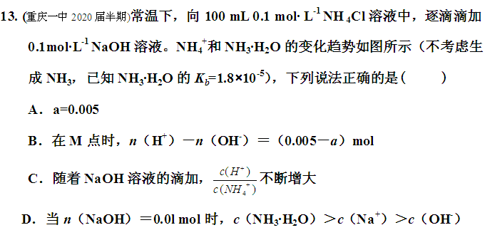
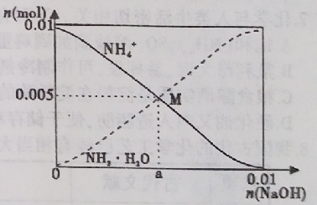
B
试一试

Slide 17
本专题所必备的基础知识：
1. 弱电解质的电离平衡------平衡常数的应用------常常利用变形的方式解决问题；
2. 水的电离-----Kw、影响水电离的因素有：温度、酸碱性（酸、碱和 HSO₄¯ 抑制
水的电离，弱根盐促进水的电离，弱酸根酸式盐由电离与水解的相对
大小决定，如HCO₃¯、HSO₃¯）。
3. 溶液的酸碱性------一定由c(H⁺) 与 c(OH¯)的相对大小决定。
①单一酸或碱的稀释与pH变化关系（强的变化大，弱的变化小）；
②酸碱中和反应的三种情况（一半、恰好反应、恰好中性）；
------实质是生成的盐是否水解而显示酸、碱性（电离与水解同时存在的比较）。
4. 酸碱中和滴定的指示剂的选择方法（看生成的盐是否水解来定酸碱性）：
①显酸性选甲基橙，②显碱性选酚酞，③两强都可以；
（氨水滴定盐酸选甲基橙---红橙黄，醋酸滴定氢氧化钠选酚酞—无浅红，
盐酸滴定氢氧化钠选甲基橙或酚酞均可）。
5. 盐类水解------判断弱根，离子、分子的存在，电荷守恒、物料守恒、质子守恒。
6. 难溶电解质的溶解平衡------Ksp的应用—----巧解离子浓度比值问题。

